Slide 1

CHỦ ĐỀ 2: PHÉP CỘNG, PHÉP TRỪ TRONG PHẠM VI 20
Bài 1: Phép trừ (qua 10) trong phạm vi 20 (Tiết 5)

Slide 2
YÊU CẦU CẦN ĐẠT
- Thực hiện được các phép cộng, phép trừ (qua 10) đã học.
- Giải và trình bày được bài giải của bài toán có lời văn liên quan đến phép trừ (qua 10) trong phạm vi 20.
- Giải quyết tình huống thực tế bằng phép cộng phù hợp.
- Năng lực giải quyết vấn đề, năng lực tư duy và lập luận toán học
- Yêu thích môn học, có niềm hứng thú, say mê các con số để giải quyết bài toán
- Rèn phẩm chất chăm chỉ, trách nhiệm.

Slide 3

1
Số?
?
5
9
5
?
18 – 9=
?
13 – 8=
8
11 – 6=
?
15 – 7=
8
3
?
9
?
12 – 4=
?
9
11 – 8=
17 – 8=
?
14 – 5=

Slide 4


2
Tính
14
8 + 6
=
14
6 + 8
=
5 + 7
12
6
=
14 - 8
=
17
9 + 8
=
7 + 5
12
8
=
14 - 6
=
17
8 + 9
=
12 - 7
5
=
17 - 9
8
=
12 - 5
=
7
17 - 8
=
9

Slide 5
3
Tính nhẩm
a.
13 - 3 - 4
6
15 - 5 - 3
7
=
b.
=
10
10
13 - 7
6
7
=
15 - 8
=
c.
14 - 4 - 1
9
=
10
14 - 5
=
9
Notes:
- GV cho HS so sánh kết quả các phép tính trong từng phần a,b,c. => Nhận xét.

Slide 6
4
Số ?
18
15
- 9
+ 6
?
- 7
9
?
8
?

Slide 7
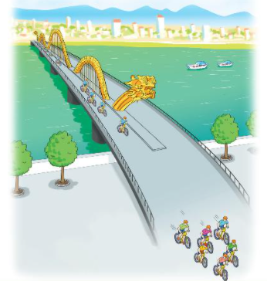
5
Có 15 vận động viên đua xe đạp, 6 vận động viên đã qua cầu. Hỏi còn bao nhiêu vận động viên chưa qua cầu?
Bài giải
Còn số vận động viên chưa qua cầu là:
15 – 6 = 9 (vận động viên)
Đáp số: 9 vận động viên
Notes:
GV đưa tranh, yêu cầu HS nêu tình huống (bài toán)
Khi nhận đc quà từ người lớn cần làm gì? – Nói cảm ơn.
GV chiếu bài toán
- GV chiếu bài giải

Slide 8





Tạm biệt và hẹn gặp lại
các con vào những tiết học sau!

